Slide 1





DAGR
Tehniskā prezentācija

Slide 2


DAGR
Datu izplatīšanas un pārvaldības platforma
Mērķis
Nodrošināt vienotu un augstas veiktspējas datu izplatīšanas risinājumu, uzlabojot datu pieprasījumu apstrādes efektivitāti.

Slide 3

DAGR galvenās iespējas
Vienota datu izplatīšana
Augsta veiktspēja
Pieejamība
Auditēšana
Pašapkalpošanās:
Centralizēta platforma datu pārvaldībai un izplatīšanai.
Uzlabota spēja efektīvi apstrādāt intensīvus datu pieprasījumus.
Atvieglo piekļuvi būtiskiem datiem dažādām ieinteresētajām pusēm.
Datu aprites pārskatāmība un kontrole.
Lietotāji var patstāvīgi pieprasīt un pārvaldīt datu plūsmas.

Slide 4



DAGR arhitektūra
DAGR nodrošina datu izplatīšanu no datu devējiem uz datu patērētājiem, uzglabājot datu kopijas DAGR kodolā, lai nodrošinātu datu pieejamību un ātrdarbību. Datu ielāde un aktualizācija notiek, izmantojot datu devēju savienotājus, kas atbalsta dažādus datu izgūšanas variantus un nodrošina datu aktualitāti. Datu patērētāji piekļūst datiem caur REST API, izmantojot DAGR pašapkalpošanās portālā definētus savienojumus.
Datu glabātuve
Savienotāji
API
Lietotāju saskarne datu pieprasījumu veikšanai un izgūšanai no DAGR. DAGR API ir aprakstīts OpenAPI standartam atbilstošā formātā un pieejams te: https://test.dagr.gov.lv/api
Centralizēta vieta - DAGR kodols, kurā tiek glabātas datu kopijas.
Sistēmas, kas nodrošina datu pārraidi starp DAGR un citām IS.

Slide 5
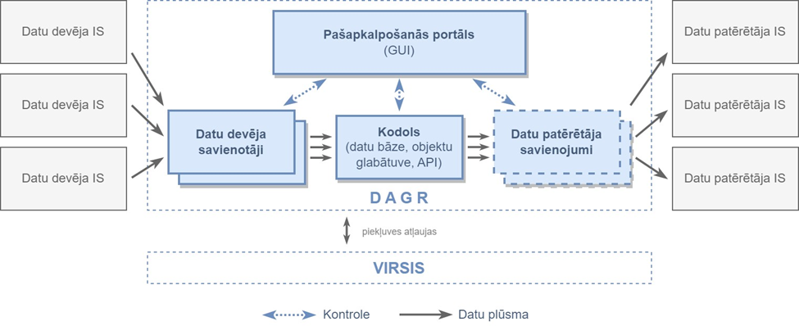
DAGR shēma

Slide 6
DAGR arhitektūra
Dati DAGR tiek uzturēti datu kopās, kur katra datu kopa reprezentē noteikta datu devēja biznesa datus ar konkrētu datu struktūru. Datu piekļuves tiesības tiek pārvaldītas sistēmā VIRSIS. DAGR ļauj datu patērētājiem iegūt datus atbilstoši VIRSIS reģistrētajām datu piekļuves atļaujām. Datu piekļuves atļaujas ir ar granularitāti līdz konkrētiem datu laukiem.

Slide 7


Datu saņēmēja integrācijas soļi
Iepazīšanās ar datu kopām
Pārskatīt pieejamās datu kopas DAGR sistēmā.
Datu piekļuves atļauja VIRSIS
Reģistrēties un iegūt datu devēja apstiprinājumu.
Datu saņēmēja pieteikums
Reģistrēties DAGR pašapkalpošanās portālā.
Datu saņēmēja savienojuma reģistrācija
Reģistrēt savienojumu portālā.
Datu izgūšana
Izmantojot DAGR API, pieprasīt un izgūt datus.

Slide 8


Iepazīšanās ar datu kopām
DAGR API ir pieejams OpenAPI formātā un to var atrast šajā adresē.
Šis API nodrošina piekļuvi dažādām datu kopām un servisiem, kuri izplata datu devēju datus. Pieejamo datu kopu sarakstu var atrast šeit.
Katras datu kopas informācija ietver tās tehnisko un pilno nosaukumu, kā arī datu devēja reģistrācijas numuru un nosaukumu. Ir pieejami divu veidu servisi:
  Datu izgūšana pēc objekta identifikatora - nodrošina konkrētu datu kopas ierakstu izgūšanu.
  Izmaiņu monitorings - ļauj sekot izmaiņām datu kopās.
Servisu apraksti ir pieejami API dokumentācijas sadaļā. Lai izmantotu šos servisus, pieprasījumā ir jānorāda VIRSIS atļaujas numurs, kas tiek piešķirts servisu līmenī.

Slide 9
Datu saņēmēja pieteikums
Lai kļūtu par datu saņēmēju, sākotnēji ir jāpiesakās DAGR pārzinim, nosūtot uz VDAA aizpildītu pieteikuma veidlapu, izmantojot oficiālo elektronisko adresi. Pieteikuma veidlapā jāatzīmē loma “Datu ņēmējs”, lai iestāde tiktu reģistrēta kā datu saņēmējs. Pēc pieteikuma saņemšanas DAGR administrators apstrādā iesniegtos datus, reģistrējot iestādi un tās norādīto paraksttiesīgo kontaktpersonu DAGR sistēmā.
Kad reģistrācija ir pabeigta, VDAA informē kontaktpersonu par piekļuves nodrošināšanu. Paraksttiesīgā persona var autentificēties DAGR pašapkalpošanās portālā, izmantojot eID, eParakstu vai eParaksts mobile. Pēc tam tā var:
  pievienot papildu tehniskās kontaktpersonas iestādē (ja nepieciešams);
  veidot datu savienojumus ar DAGR sistēmu.

Slide 10
Datu saņēmēja savienotāja reģistrācija
Pēc pieteikuma apstiprināšanas ir jāreģistrē datu saņēmēja savienojums pašapkalpošanās portālā sadaļā "Savienotāji". Katram savienotājam jābūt norādītam portālā ar identifikatoru un X.509 sertifikātu. Sertifikātu var ģenerēt, izmantojot OpenSSL:
openssl genrsa -out c:\temp\nosaukums.key 2048
Šī komanda ģenerē privāto atslēgu, kas pēc tam būs nepieciešama, lai parakstītu drošības talona pieprasījumu. Privātā atslēga paliek pie datu ņēmēja un tās aizsargāšana ir datu ņēmēja pienākums.
openssl req -key c:\temp\nosaukums.key -new -x509 -subj "/C=LV/ST=Riga/L=Riga/O=Iestades_nosaukums/OU=IT/CN=nosaukums" -days 365 -out c:\temp\nosaukums.crt
Šī komanda ģenerē pašparakstītu X.509 sertifikātu, kuru jāpievieno DAGR reģistrētajam datu saņēmēja savienotājam.

Slide 11
Datu izgūšana
Autentifikācija (drošības talona pieprasīšana)
Lai izgūtu datus no DAGR, vispirms ir jāiegūst JWT drošības talons, kas tiek pieprasīts izmantojot OAuth 2.0 OpenId Connect standarta Client Credentials Flow plūsmu. Postman piemērs drošības talona izsaukumam un datu izguves izsaukumiem
Atļauju noskaidrošana
Datu izgūšanai ir nepieciešams VIRSIS izsniegtās atļaujas numurs. Atļauju sarakstu var izgūt ar speciālu metodi. Atbilde satur informāciju par pieejamajām atļaujām katram servisa nosaukumam.
Datu objekta izgūšana pēc objekta identifikatora vai izmaiņu izgūšana
Datus no DAGR var izgūt pēc objekta identifikatora, piemēram, personas koda vai adreses koda. Datu izgūšanas pēc objekta identifikatora servisi veidoti kā GET RESTful tipa pakalpes ar adresi šādā formā:
https://test.dagr.gov.lv/{datu_kopa}/{objekta_identifikators}
Pieprasījuma galvenē ir jānorāda VIRSIS atļaujas numurs.
Izmaiņu izgūšanas servisi veidoti kā GET RESTful tipa pakalpes ar adresi šādā formā:
https://test.dagr.gov.lv/{datu_kopa}_changes

Slide 12
Datu devēja integrācijas soļi
Pieteikšanās par datu devēju
Reģistrēties kā datu devējam DAGR sistēmā.
Datu kopu definēšana
Definēt un reģistrēt izplatāmās datu kopas.
Datu devēja savienojuma reģistrācija
Reģistrēt savienojumu pašapkalpošanās portālā.
Savienotāja uzstādīšana
Lejupielādēt, konfigurēt un uzstādīt savienotāju savā vai DAGR infrastruktūrā.

Slide 13
Pieteikšanās par datu devēju
Lai kļūtu par datu devēju, sākotnēji ir jāpiesakās DAGR pārzinim, nosūtot uz VDAA aizpildītu pieteikuma veidlapu, izmantojot oficiālo elektronisko adresi. Pieteikumā jāatzīmē loma “Datu devējs”, kā arī jānorāda iestādes paraksttiesīgā persona.
Pēc pieteikuma saņemšanas DAGR administrators apstrādā iesniegtos datus, reģistrējot iestādi un tās norādīto kontaktpersonu DAGR sistēmā.
Kad reģistrācija ir pabeigta, VDAA informē kontaktpersonu par piekļuves nodrošināšanu. Paraksttiesīgā persona var autentificēties DAGR pašapkalpošanās portālā, izmantojot eID, eParakstu vai eParaksts mobile. Pēc tam tā var:
  pievienot citas tehniskās kontaktpersonas iestādē (ja nepieciešams);
  Reģistrēt datu kopas DAGR priekšlikumu vidē.

Slide 14
Datu kopu definēšana
Process un Datu Kopas Definēšana
  Priekšlikumu vide (sandbox): Datu devējs reģistrē jaunu datu kopu testēšanai. Norāda unikālu nosaukumu, datu devēju, struktūru YAML formātā, un komentārus.
  Pamata vide (dataset): Pēc testēšanas DAGR administrators pārvieto datu kopu uz pamata vidi, padarot to pieejamu datu patērētājiem ar VIRSIS piešķirtām atļaujām.
Specializētās Datu Kopas
  Publiskie klasifikatori: Datu kopas, kas ir brīvi pieejamas bez īpašas atļaujas. Veido specifisku kartējumu starp datu laukiem un klasifikatoru struktūru.
  Biznesa notikumi: Biznesa notikumi tiek izplatīti kā izmaiņu rindas, bet tiem nav iespējas atlasīt atsevišķus ierakstus pēc identifikatora. Tipiski biznesa notikumi ir saistīti ar kādu pamata datu kopu un signalizē noteikta veida izmaiņas.

Slide 15
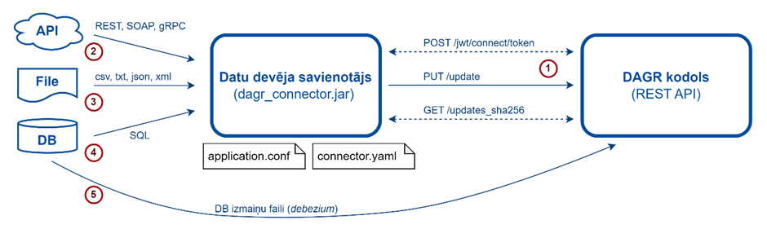
Datu nodošanas mehānisma izvēle uz DAGR
DAGR REST API
  Metode: Datu nodošana, izmantojot DAGR REST API.
  Procesi: Talona pieprasīšana (POST /jwt/connect/token), datu nodošana (PUT /update), un ierakstu pārbaude (GET /updates_sha256).
  Plusi: Vienkārša realizācija, bet prasa izmaiņas datu devēja sistēmā.
Eksistējošie REST/SOAP/gRPC Servisi
  Metode: Datu nodošana caur esošajiem datu devēja servisiem, izmantojot savienotāju.
  Plusi: Nav nepieciešamas izmaiņas datu devēja pusē, bet prasa pielāgojumus DAGR projektā.
Datu Nolasīšana no DBVS Transakciju Datnēm
  Metode: Debezium tehnoloģija, kas nolasīs datus no transakciju failiem un nosūtīs uz DAGR kodolu.
  Plusi: Nav izmaiņu datu devēja vai DAGR pusē, bet var prasīt būtiskas izmaiņas DBVS konfigurācijā.
Datu Nolasīšana no DBVS ar SQL
  Metode: SQL pieslēgums avota datu bāzei, izmantojot savienotāju.
  Plusi: Vienkārša realizācija, savienotājs uzstādāms datu devēja infrastruktūrā.
Datu Nolasīšana no Failiem
  Metode: Nodošana no CSV, TXT, JSON, vai XML failiem, izmantojot savienotāju.
  Plusi: Nav nepieciešamas izmaiņas ne datu devēja, ne DAGR pusē.

Slide 16
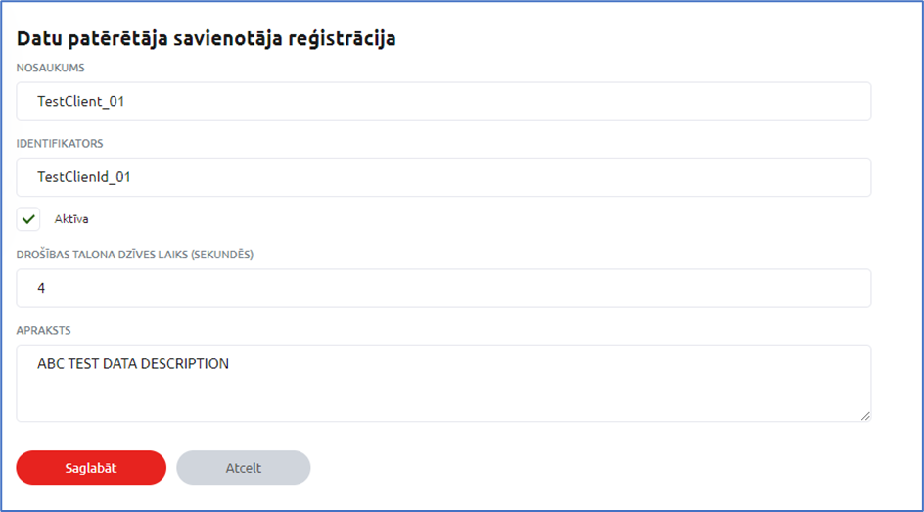
Datu devēja savienojuma reģistrācija
Lai izplatītu datus uz DAGR, jāreģistrē datu devēja savienojums. Katram datu avotam ieteicams reģistrēt atsevišķu savienojumu.
Reģistrācija veicama pašapkalpošanās portālā sadaļā “Piekļuve DAGR” → “Savienotāji”. Reģistrācijas formā jānorāda:
  Savienojuma nosaukums un identifikators
  Aktivitātes statuss
  Drošības talona dzīves cikla ilgums
Pēc reģistrācijas iespējams pievienot X.509 drošības sertifikātu

Slide 17
Savienotāja palaišana un konfigurācija
Datu devēja savienotājs ir JAVA aplikācija, kas nodrošina datu pārraidi no datu avotiem uz DAGR kodolu, izmantojot DAGR REST API. Tas transformē un nosūta datus drošā veidā, kas nodrošina datu devējam pilnu kontroli pār savienotāja darbību un konfigurāciju.
Nepieciešamās datnes
  dagr-connector.jar: Savienotāja aplikācija, pieejama DAGR portālā.
  application.conf: Konfigurācijas fails, kas ietver pieslēguma informāciju, datu avota specifikācijas un darbināšanas parametrus.
  connector.yaml: Datu struktūras kartējums starp avota un mērķa datiem.
  logback.xml: Žurnalēšanas konfigurācija, lai noteiktu savienotāja darbības žurnālu līmeni.
Uzstādīšanas Soļi
  Instalēt Java 17.
  Lejupielādēt un sagatavot nepieciešamās datnes, tostarp dagr-connector.jar un PostgreSQL JDBC draiveri.
  Izveidot direktoriju un izvietot visus nepieciešamos failus vienuviet.
  Rediģēt application.conf, lai pielāgotu JDBC pieslēguma parametrus un citus specifiskos iestatījumus.
  Konfigurēt connector.yaml, nodrošinot, ka datu struktūras kartējums atbilst avota datu bāzei.

Slide 18


Paldies!

